Slide 1
RMPO* – rörelseorganens sjukdomar Resultatrapport - Värdekompass 2018 sydöstra sjukvårdsregionen
*Regionalt medicinskt programområde
M Bergeling 2019

Slide 2
Principer för urval av data
Använda tillgängliga data ur centrala register, minimera arbetet med manuella datauttag på respektive ortopedklinik. I denna rapport finns endast ett urval av kvalitetsindikatorer valda.
För att väl täcka in hela ortopedin behöver alla diagnosgrupper/patientgrupper finnas representerade – ett övergripande mått skulle då kunna vara hur stor andel av alla mått som når målnivå/rikets nivå.
Arbetsgruppen har påbörjat ett arbete med SKL, Vården i Siffror för att se om motsvarande resultatrapport skulle kunna hämtas direkt/online ur deras databas. Konsekvensen skulle då kunna bli att det automatiseras samtidigt som andra regioner/landsting kan göra på liknande sätt.
Källor
Svenska höftprotesregistret, Rikshöft, Svenska knäprotesregistret, Vården i siffror SKL, Swespine, Riksfot, Nationella Patientenkäten, SKL databas och Väntetider i vården SKL.
Egenrapportering av vårdtider knä- och höftprotesoperation, ur lokala databaser.
Register där data finns tillgängliga on-line:
Riksfot
Svenska axelregistret, Dynamisk årsrapport
Svenska höftprotesregistret, Koll på läget
Svenska knäprotesregistret, Myknee statistik
M Bergeling 2019

Slide 3
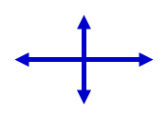
Regional medicinskt programområde ortopedi Resultatrapport utifrån Värdekompass Sydöstra sjukvårdsregionen
Funktionella resultat - PROM
Höftfraktur
- Åter till boende efter höftfraktur
Höftproteskirurgi
- Funktionella resultat EQ5D i samband med höftledsplastikkirurgi
Knäproteskirurgi
- Patientraporterad ADL-förmåga ett år efter planerad knäprotesoperation
Ryggkirurgi
- Minskning av bensmärta efter operation för diskbråck – efter justering
- Minskning av bensmärta efter operation för spinal stenos – efter justering
- Upplevd funktion Förfrågan till Swespine skickad
Kliniska resultat
Patienterfarenheter - PREM
Höftproteskirurgi
- Kvalitetsindikatorer för den "vanliga patienten"
- Oönskade händelser inom 90 dagar efter höftproteskirurgi
- Reoperationer inom 2 år efter primär höftprotesoperation samt orsaker
- Sjukgymnast under höftledsbesvärstiden
Höftfraktur - Kvalitetsindikatorer för frakturpatienter
- Tid till operation vid höftfraktur
- Andel protesopererade höftfraktur
Knäproteskirurgi
- Oönskade händelser inom 90 dagar
- Relativ revisionsrisk - Antibiotika i rätt tid vid knäproteskirurgi, VIS
Ryggkirurgi - komplikationer? Förfrågan till Swespine skickad
Patientnöjdhet
- Patientnöjdhet ett år efter planerad höftprotesoperation, årsrapport SHR 2017
- Tillfredsställelse ett år efter knäprotesoperation
- Patienterfarenheter ur NPE, Nationell patientenkät 2018
- Patientnöjdhet ett år efter fotingrepp, Riksfot
Tillgänglighet
- Genomförda första besök inom 90 dagar i ortopedisk vård
- Genomförda operationer/åtgärder inom 90 dagar i ortopedisk vård
- Väntande 90 dagar eller kortare på operation/åtgärd inom ryggkirurgisk vård
Resurser/kostnader
Vårdtider
- Medelvårdtid i samband med höft- och knäledsplastikkirurgi
- Medelvårdtid i samband med spinal stenos- och diskbråckskirurgi
Kostnad per DRG-poäng - Kostnad per producerad DRG-poäng – Andra operationer på bäcken, höft och lårben utom ledproteser - Kostnad per producerad DRG-poäng – Primära ledproteser i knä/fotled - Kostnad per producerad DRG-poäng – Primära ledproteser i höft
Kompetens
Rätt vårdnivå
M Bergeling 2019

Slide 4
Regional medicinskt programområde ortopedi Resultatrapport utifrån Värdekompass Sydöstra sjukvårdsregionen
Funktionella resultat - PROM
Höftfraktur
- Åter till boende efter höftfraktur
Höftproteskirurgi
- Funktionella resultat EQ5D i samband med höftledsplastikkirurgi
Knäproteskirurgi
- Patientraporterad ADL-förmåga ett år efter planerad knäprotesoperation
Ryggkirurgi
- Minskning av bensmärta efter operation för diskbråck – efter justering
- Minskning av bensmärta efter operation för spinal stenos – efter justering
- Upplevd funktion
Kliniska resultat
Patienterfarenheter - PREM
Höftproteskirurgi
- Kvalitetsindikatorer för den "vanliga patienten"
- Oönskade händelser inom 90 dagar efter höftproteskirurgi
- Reoperationer inom 2 år efter primär höftprotesoperation samt orsaker
- Sjukgymnast under höftledsbesvärstiden
Höftfraktur - Kvalitetsindikatorer för frakturpatienter
- Tid till operation vid höftfraktur
- Andel protesopererade höftfraktur
Knäproteskirurgi
- Oönskade händelser inom 90 dagar
- Relativ revisionsrisk - Antibiotika i rätt tid vid knäproteskirurgi, VIS
Ryggkirurgi - komplikationer? Förfrågan till Swespine skickad
Patientnöjdhet
- Patientnöjdhet ett år efter planerad höftprotesoperation, årsrapport SHR 2017
- Tillfredsställelse ett år efter knäprotesoperation
- Patienterfarenheter ur NPE, Nationell patientenkät 2018
- Patientnöjdhet ett år efter fotingrepp, Riksfot
Tillgänglighet
- Genomförda första besök inom 90 dagar i ortopedisk vård
- Genomförda operationer/åtgärder inom 90 dagar i ortopedisk vård
- Väntande 90 dagar eller kortare på operation/åtgärd inom ryggkirurgisk vård
Resurser/kostnader
Vårdtider
- Medelvårdtid i samband med höft- och knäledsplastikkirurgi
- Medelvårdtid i samband med spinal stenos- och diskbråckskirurgi
Kostnad per DRG-poäng - Kostnad per producerad DRG-poäng – Andra operationer på bäcken, höft och lårben utom ledproteser - Kostnad per producerad DRG-poäng – Primära ledproteser i knä/fotled - Kostnad per producerad DRG-poäng – Primära ledproteser i höft
Kompetens
Rätt vårdnivå
M Bergeling 2019

Slide 5
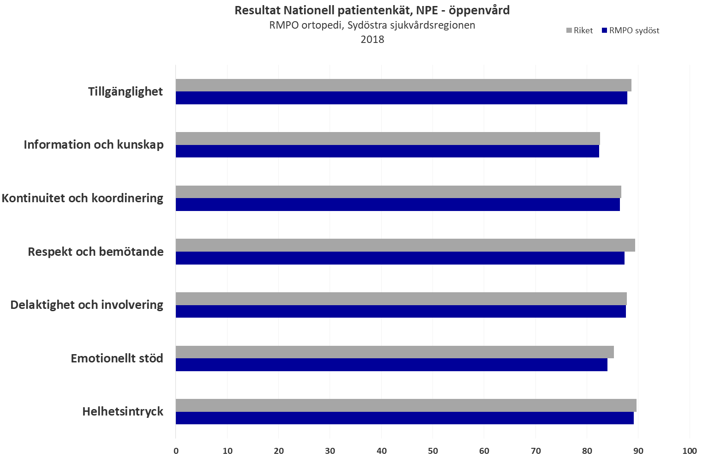
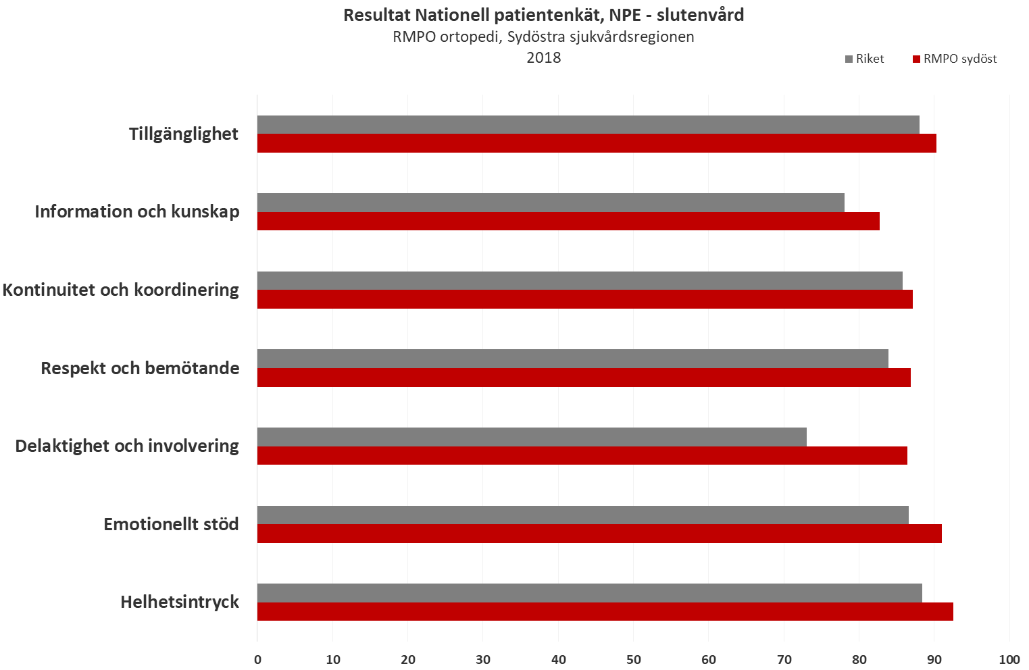
PREM – resultat ur Nationell patientenkät 2018
Riket avser alla oavsett specialitet
Kommentar:
Jämförelse mellan alla specialiteter i riket och ortopedin i sydöstra sjukhusregionen. Inom slutenvården står sig ortopedin väl medan i öppenvårdsammanhag något sämre. Varför?
M Bergeling 2019

Slide 6
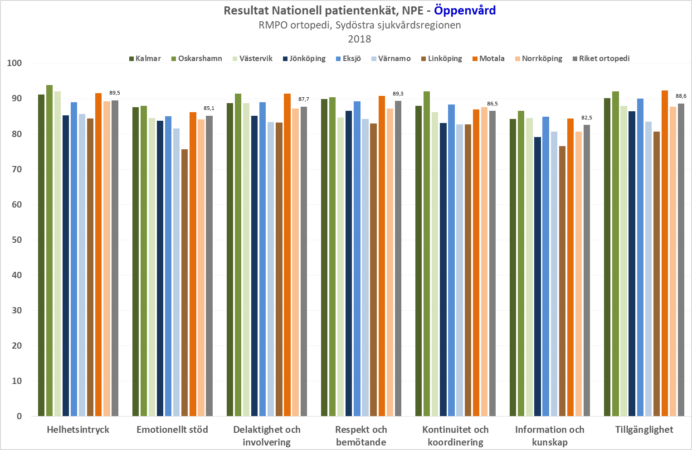
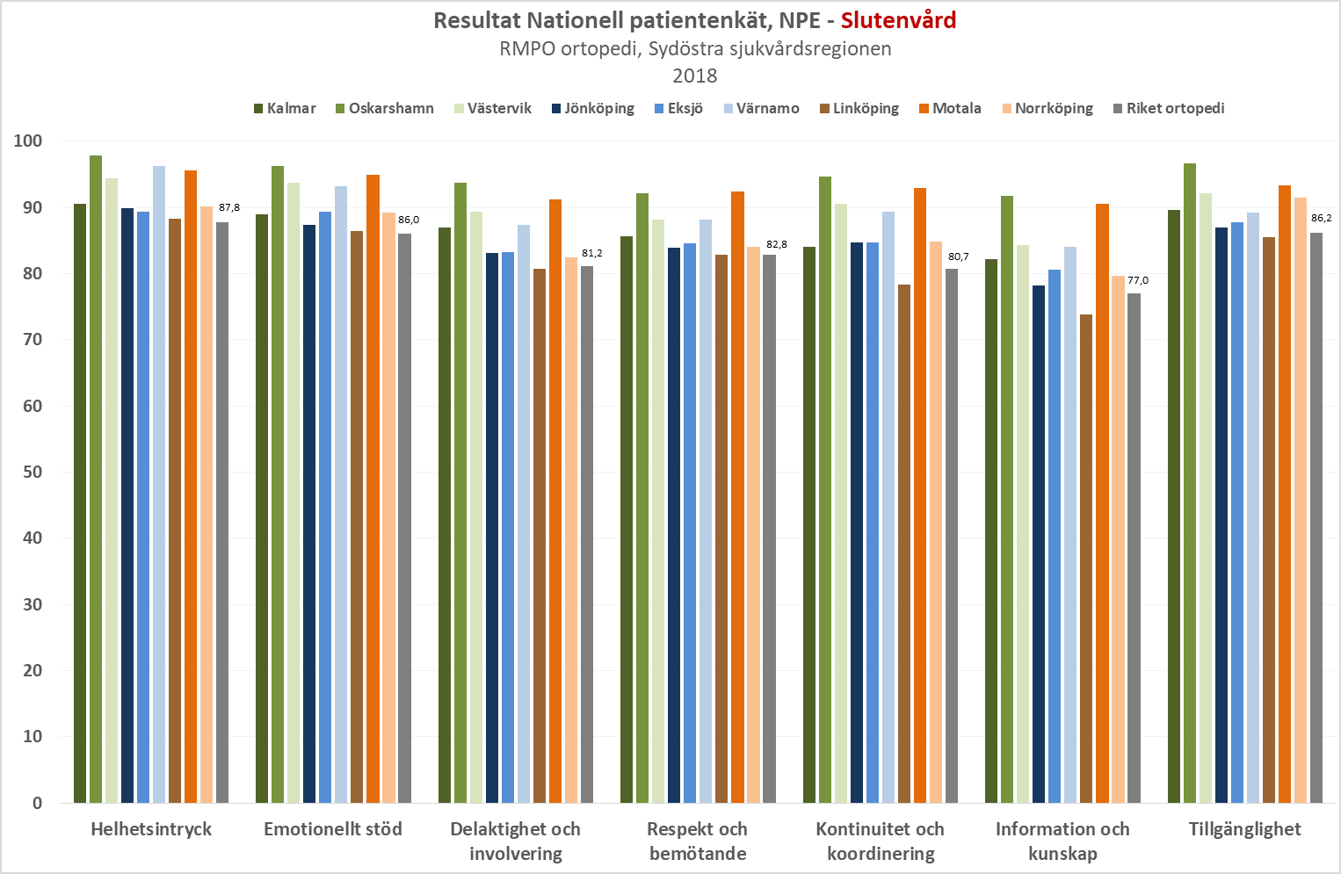
PREM – resultat ur Nationell patientenkät 2018
Kommentar:
Här jämförs bara ortopedi även på riksnivå. Vid öppen vård presterar Kalmar, Oskarshamn, Eksjö och Motala bäst. Vid slutenvård bäst resultat hos Västervik, Oskarshamn, Värnamo och Motala. Linköping presterar något sämre i både öppenvård och slutenvård. Utgående från bedömningsmallar rekommenderas analys och eventuella åtgärder från nivån 70 och nedåt.
M Bergeling 2019

Slide 7
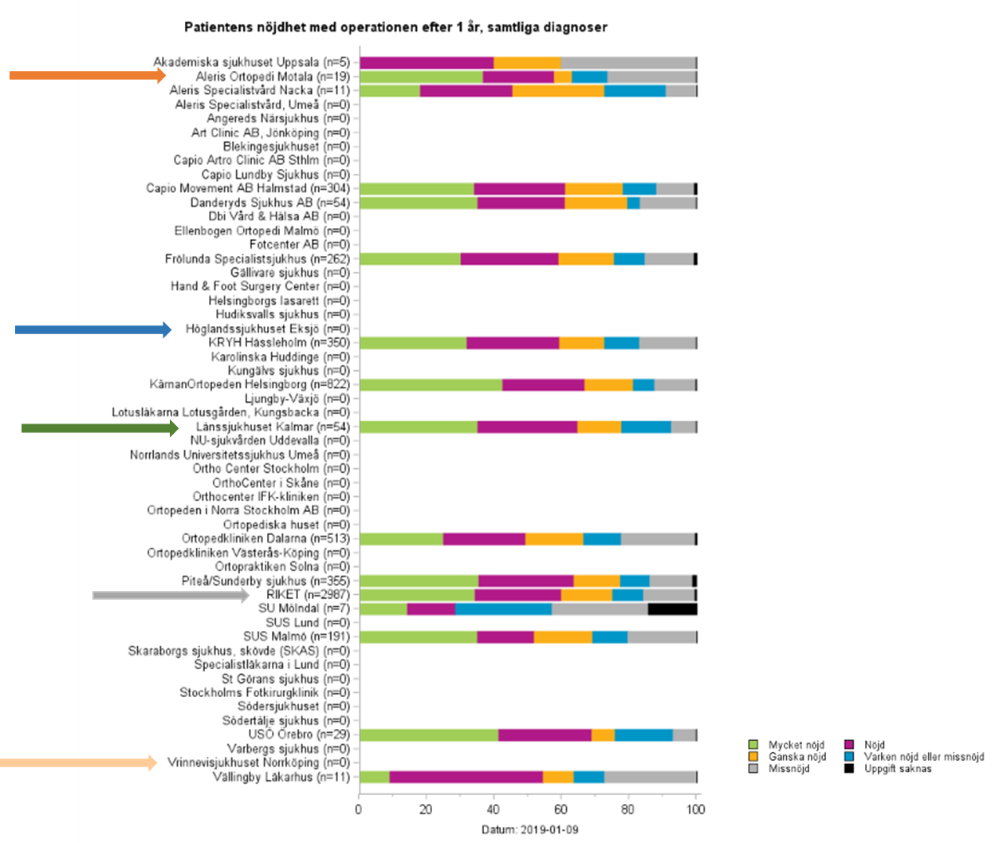
PREM – Fotkirurgi
Eksjö, Motala, Kalmar och Norrköping registrerar.
Övriga sjukhus registrerar ej trots stora påtryckningar från registrets sida under 2018.
Källa: Riksfot
Kommentar:
15 olika diagnoser kan registreras. Anslutningen har ökat och är nu uppe i knappt 60%. Under 2018 har det förekommit en affekterad debatt om dokumentations/registreringshysterin inom den ortopediska världen. Förespråkare mot skeptiker.
I vår storregion lyckas Kalmar bäst med antal registrering och 1-årsuppföljningar följt av Motala. Eksjö och Norrköping finns med men har inga registreringar ännu. Hur tänker övriga enheter?
Förvånansvärt många missnöjda patienter!!
M Bergeling 2019

Slide 8
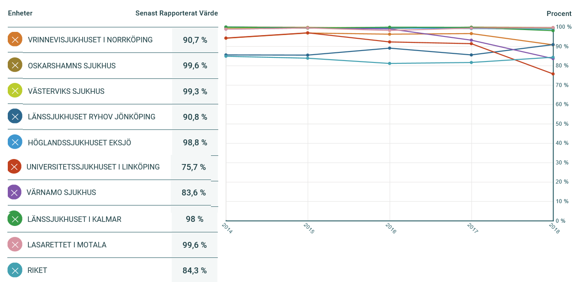
Genomförda första besök inom 90 dagar i ortopedisk vård Andel första besök som genomförts inom 90 dagar i ortopedisk vård.
Kommentar:
Från VIS (Vården i Siffror) Oskarshamn, Västervik, Eksjö, Kalmar och Motala klarar vårdgarantin för besök till ortopedisk vård. Linköping ligger under riksgenomsnittet.
Generellt har vi en god tillgänglighet i Sydöstra sjukvårdsregionen.
Gemensamt resursutnyttjande gynnar oss.
Indikatorn visar andelen första besök i planerad specialiserad vård som genomfördes inom 90 dagar från det att beslut tagits om att vård ska ske. Grund för beslut om vård kan antingen vara en egenremiss där patienten själv kontaktat mottagningen eller en remiss från en vårdgivare.
OBS! avser endast läkarbesök!
M Bergeling 2019

Slide 9
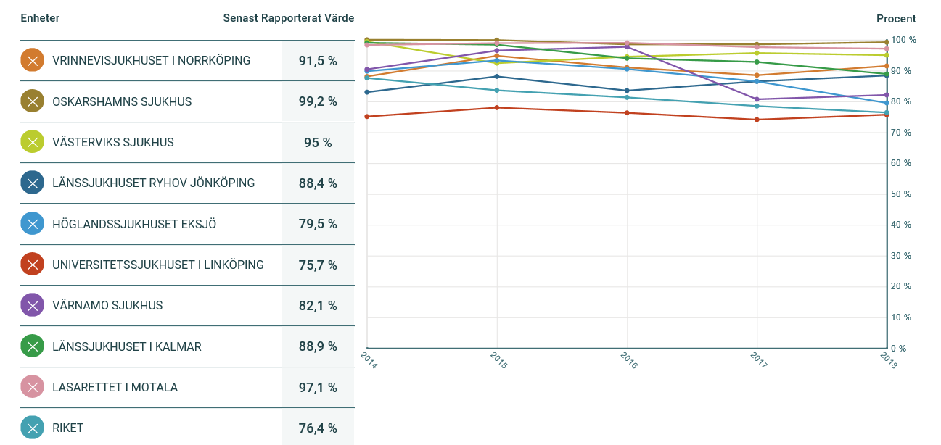
Genomförda operationer/åtgärder inom 90 dagar i ortopedisk vård Andel operationer/åtgärder som genomförts inom 90 dagar i ortopedisk vård.
Ingrepp som rapporteras till Väntetider i vården, SKL, operation/åtgärd
Armbåge och underarm, borttag av spik, skruv, platta
Axelled, borttag av spik, skruv, platta
Axelled (protes)
Axelinstabilitet
Axel eller skuldra, vid smärta
Bäcken, borttag av spik, skruv, platta
Finger, kroknande (Dupuytrens)
Fotled och fot, borttag av spik, skruv, platta
Hand, nervinklämning (karpaltunnel)
Hand, sjukdom i ledhinna eller sena
Handled och hand, borttag av spik, skruv, platta
Höftled (protes)
Höftled, protesbyte
Höftled och lår, borttag av spik, skruv, platta
Knäled (protes)
Knäledsartroskopi
Knäled och underben, borttag av spik, skruv, platta
Knäled, protesbyte
Korsband i knä
Kotpelare och nacke, borttag av spik, skruv, platta
Tumbasförslitning (artros)
Tår, Hallus valgus/rigidis, hammartå
Kommentar:
Från VIS (Vården i Siffror) Relativ god tillgänglighet inom regionen till kirurgi. Vissa svårigheter finns framför allt i Värnamo, Eksjö och Linköping.
Gemensamt resursutnyttjande gynnar oss. Kan detta utvecklas? Sedan 2019 finns ett nytt ekonomiskt avtal ( 65/35) som styr våra åtaganden och kostnader.
Indikatorn visar andelen operationer eller andra åtgärder i planerad specialiserad vård som genomfördes inom 90 dagar från det att beslut tagits om åtgärd. Indikatorn är ett sätt att mäta tillgänglighet till vård och behandling.
M Bergeling 2019

Slide 10
Väntande 90 dagar eller kortare på operation/åtgärd inom ryggkirurgisk vård Andel som väntat 90 dagar eller kortare på operation/åtgärd inom ryggkirurgisk vård
Ingrepp som rapporteras till Väntetider i vården, SKL, operation/åtgärd
Diskbråck i halsryggrad
Diskbråck i ländryggrad
Kotförskjutning (segmentell smärta)
Rotkanalförträngning i ländryggrad
Indikatorn visar andelen operationer eller andra åtgärder i planerad specialiserad vård som genomfördes inom 90 dagar från det att beslut tagits om åtgärd. Indikatorn är ett sätt att mäta tillgänglighet till vård och behandling.
Kommentar:
Utifrån ett riksperspektiv har vi det nog ganska bra. Bristvara nationellt sett. Västerviks ryggverksamhet har upphört.
M Bergeling 2019

Slide 11
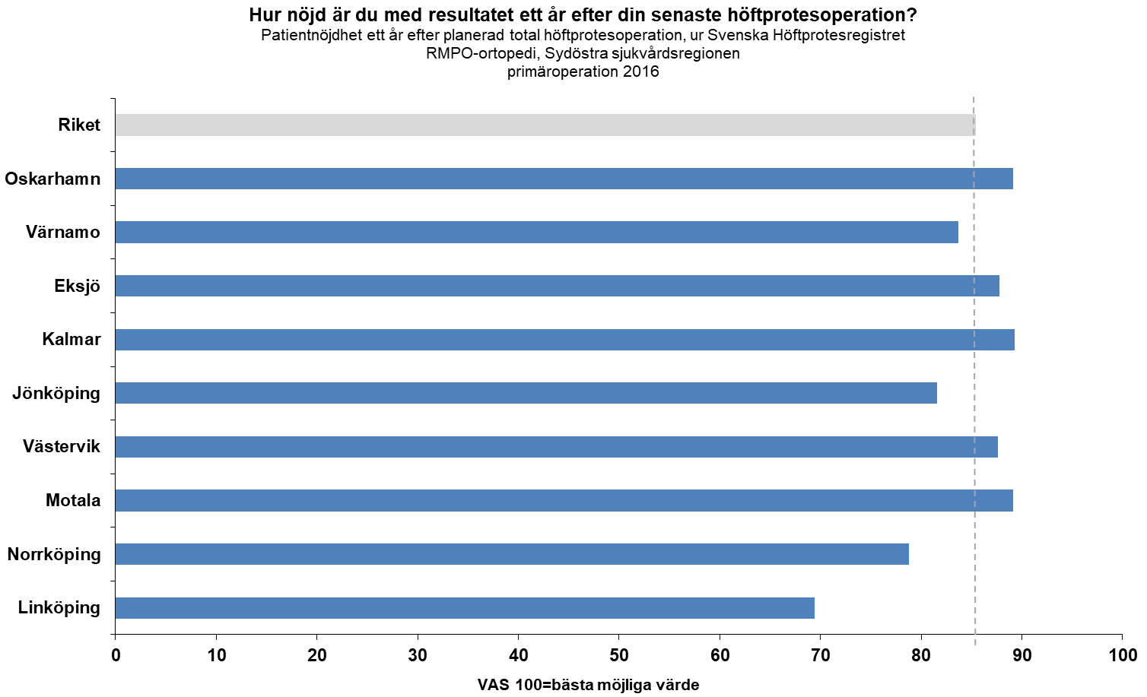
PREM - höftprotes
Eftersom det nya PROM-formuläret har en annan utformning av frågan om patienten är nöjd med operationsresultatet, presenteras endast resultat för dem som opererades under 2016 och svarade på den nya versionen av frågan under 2017. Utformningen av frågan innebär att en något lägre andel uppger att de är nöjda (de som svarat ”nöjda” eller ”mycket nöjda”) med resultatet jämfört med den klassificering som gjordes utifrån VAS-värdena som användes tidigare (VAS 0–40 räknades som nöjd). Med det nya sättet att mäta nöjdhet svarade 85,4 % att det var ”nöjd” eller ”mycket nöjd”. Det ska inte jämföras med tidigare årsrapporter eftersom metoden skiljer sig; i fjolårets rapport som avsåg operationer 2014–2015 var siffran 88,7 %. För trendgraferna i avsnitt 9.4 har vi tagit hänsyn till denna skillnad genom att överföra VAS-värden till Likertskalan med en distributionsbaserad metod (se avsnitt 9.1).
Ur Årsrapport 2017, Svenska Höftprotesregistret
OBS! Finns uppföljning över tid utifrån tidigare utvärderingsformulär, se tidigare RMPG-rapporter
Kommentar:
Möjligheten till trend har förvunnit, se ovan. Linköping, Norrköping, Jönköping och Värnamo ligger under rikssnittet. Analys?
”Fast-Track konceptet med noggrannhet i beslut om operation, god preoperativ information, optimering, kontinuitet i läkarkontakt och övrig vårdgivare, genomtänkt vårdprocess, ultratidig mobilisering, kort vårdtid och optimerad smärtbehandling ger bättre parientrapporterat utfall.
Patienttillfredsställelse efter total höftprotesoperation Vården i siffror, SKL
M Bergeling 2019

Slide 12
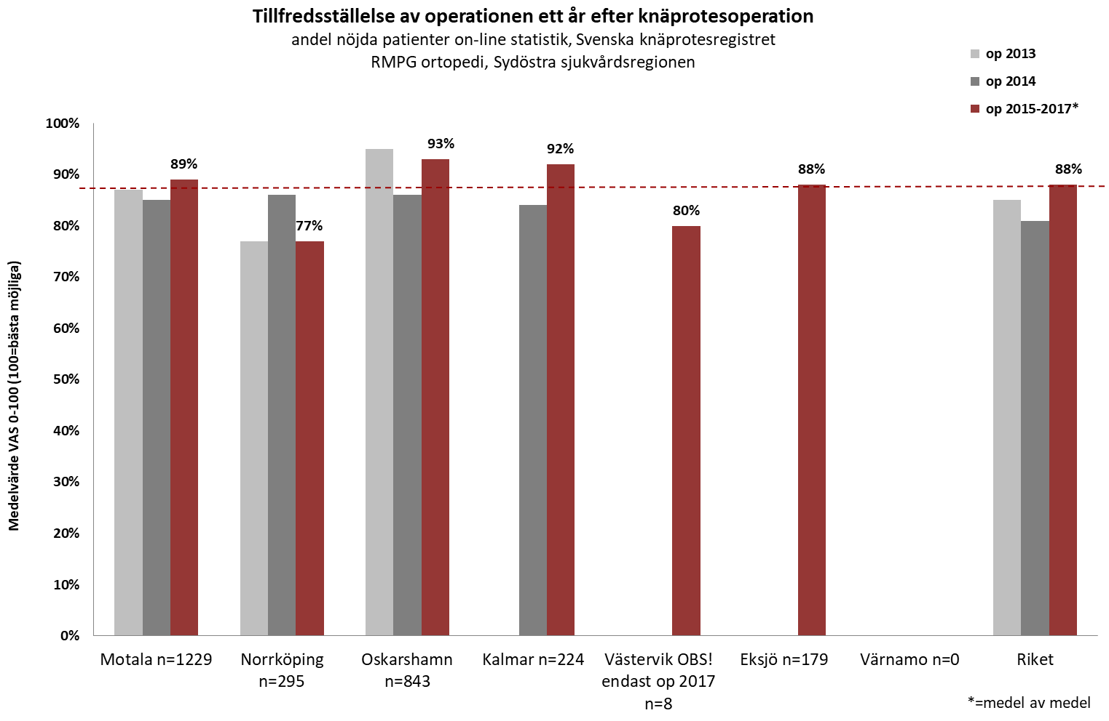
PREM - knäprotes
Kommentar:
Motala, Oskarshamn och Kalmar presterar över rikssnittet. Västervik och Värnamo har precis kommit igång har få eller inga 1-årsuppföljningar. Alla som utför knäproteskirurgi deltar nu i knäprotesregistrets PROM/PREM program. Bra.
Källa: Svenska knäprotesregistret, Myknee statistik
M Bergeling 2019

Slide 13
Regional medicinskt programområde ortopedi Resultatrapport utifrån Värdekompass Sydöstra sjukvårdsregionen
Funktionella resultat - PROM
Höftfraktur
- Åter till boende efter höftfraktur
Höftproteskirurgi
- Funktionella resultat EQ5D i samband med höftledsplastikkirurgi
Knäproteskirurgi
- Patientraporterad ADL-förmåga ett år efter planerad knäprotesoperation
Ryggkirurgi
- Minskning av bensmärta efter operation för diskbråck – efter justering
- Minskning av bensmärta efter operation för spinal stenos – efter justering
- Upplevd funktion
Kliniska resultat
Patienterfarenheter - PREM
Höftproteskirurgi
- Kvalitetsindikatorer för den "vanliga patienten"
- Oönskade händelser inom 90 dagar efter höftproteskirurgi
- Reoperationer inom 2 år efter primär höftprotesoperation samt orsaker
- Sjukgymnast under höftledsbesvärstiden
Höftfraktur - Kvalitetsindikatorer för frakturpatienter
- Tid till operation vid höftfraktur
- Andel protesopererade höftfraktur
Knäproteskirurgi
- Oönskade händelser inom 90 dagar
- Relativ revisionsrisk - Antibiotika i rätt tid vid knäproteskirurgi, VIS
Ryggkirurgi - komplikationer? Förfrågan till Swespine skickad
Patientnöjdhet
- Patientnöjdhet ett år efter planerad höftprotesoperation, årsrapport SHR 2017
- Tillfredsställelse ett år efter knäprotesoperation
- Patienterfarenheter ur NPE, Nationell patientenkät 2018
- Patientnöjdhet ett år efter fotingrepp, Riksfot
Tillgänglighet
- Genomförda första besök inom 90 dagar i ortopedisk vård
- Genomförda operationer/åtgärder inom 90 dagar i ortopedisk vård
- Väntande 90 dagar eller kortare på operation/åtgärd inom ryggkirurgisk vård
Resurser/kostnader
Vårdtider
- Medelvårdtid i samband med höft- och knäledsplastikkirurgi
- Medelvårdtid i samband med spinal stenos- och diskbråckskirurgi
Kostnad per DRG-poäng - Kostnad per producerad DRG-poäng – Andra operationer på bäcken, höft och lårben utom ledproteser - Kostnad per producerad DRG-poäng – Primära ledproteser i knä/fotled - Kostnad per producerad DRG-poäng – Primära ledproteser i höft
Kompetens
Rätt vårdnivå
M Bergeling 2019

Slide 14
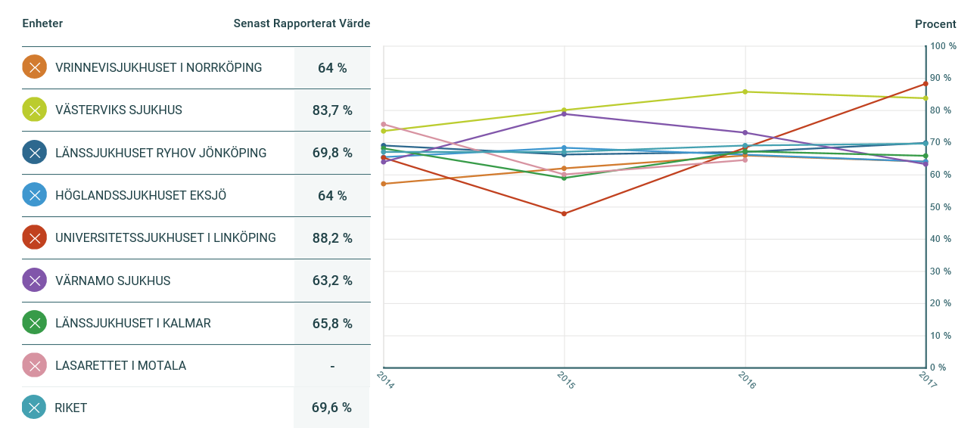
PROM - höftfraktur
Åter till boende efter höftfraktur
Andel patienter som är åter till sitt boende inom fyra månader efter operation för höftfraktur.
Kommentar:
Västervik och Linköping utmärker sig. Finns det något i deras vårdprocess som ger en markant bättre funktionalitet eller speglar måttet något annat?
Motala här ingen registrering efter 2016.
Indikatorn visar andel patienter som är åter till sitt boende inom fyra månader efter operation för höftfraktur. I mätningen ingår patienter som är 50 år och äldre med icke-patologisk fraktur. Att man mäter just efter fyra månader beror på att patienterna då hunnit stabilisera sin funktionsnivå. Måttet speglar alla delar av behandlingen, från det akuta omhändertagandet med operation, till gångträning på vårdavdelningen och fortsatt rehabilitering. Om patienten kan återvända till sin tidigare boendeform tyder det på att patienten återfått nästan samma funktionsförmåga som innan höftfrakturen. Uppföljning efter fyra månader sker via intervju ansikte mot ansikte, telefon eller skriftligt, med patient eller anhörig, vårdare eller vän.
M Bergeling 2019

Slide 15
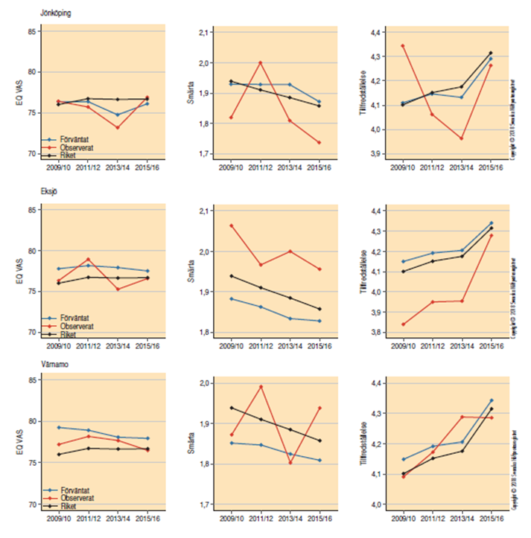
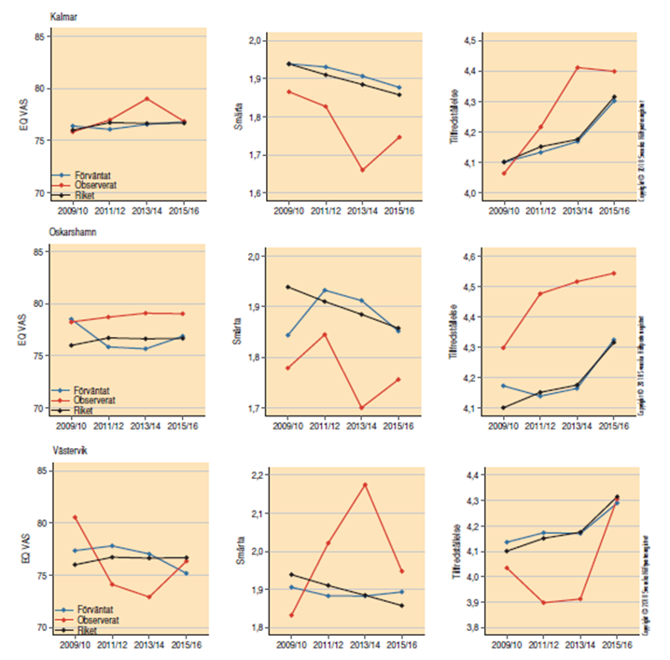
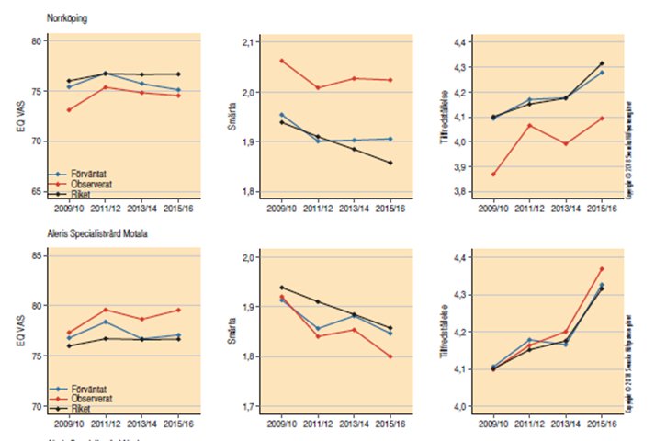
PROM – höftprotes i samband med 1-årsuppföljning
Region Jönköpings län
Region Kalmar län
Region Östergötland
EQ VAS som indikerar självrapporterat hälsotillstånd på en skala 0–100, gäller att ju högre värden desto bättre självskattad hälsa.
Smärta (i den opererade höften) som indikeras på en skala 1–5, låga värden indikerar lite smärta.
Hur nöjd patienten är med resultatet av operationen på en skala 1–5, höga värden positivt utfall
Röda punkter/linjer visar de observerade värdena för respektive enhet och de blå punkterna/linjerna visar enheternas förväntade resultat när man justerar för ålder, kön, diagnos. Om de svarta och blåa linjerna ligger nära varandra kan enhetens demografi antas vara representativ för landet men om de ligger isär finns det skillnader i ålder, kön, diagnos, Charnley-klass och/eller preoperativa PROM-värden. Svarta linjer motsvarar riksvärden.
Kommentar:
Variationer inom storregionen och inom respektive sjukvårdsområde. Lära av varandra? Observera att skalan på y – axeln skiljer sig åt.
Från Svenska Höftprotesregistret. Årsrapport 2017.
M Bergeling 2019

Slide 16
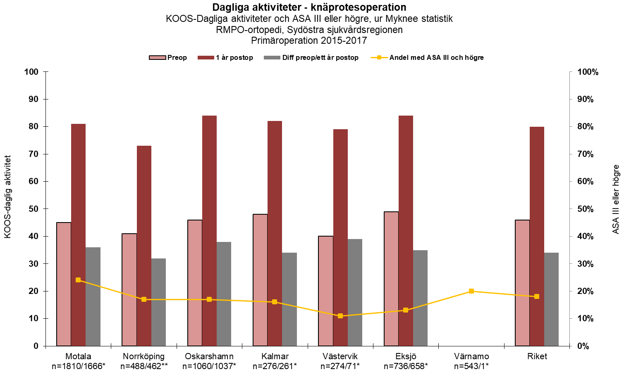
PROM - knäprotes
Kommentar:
Västervik och Värnamo har precis kommit igång. Få responders. Viss variation i co- morbiditet mellan 10 och 20 % ASA III eller högre. Även viss skillnad i utfall.
*antal uppföljda
Svenska knäprotesregistret, Myknee statistik
M Bergeling 2019

Slide 17
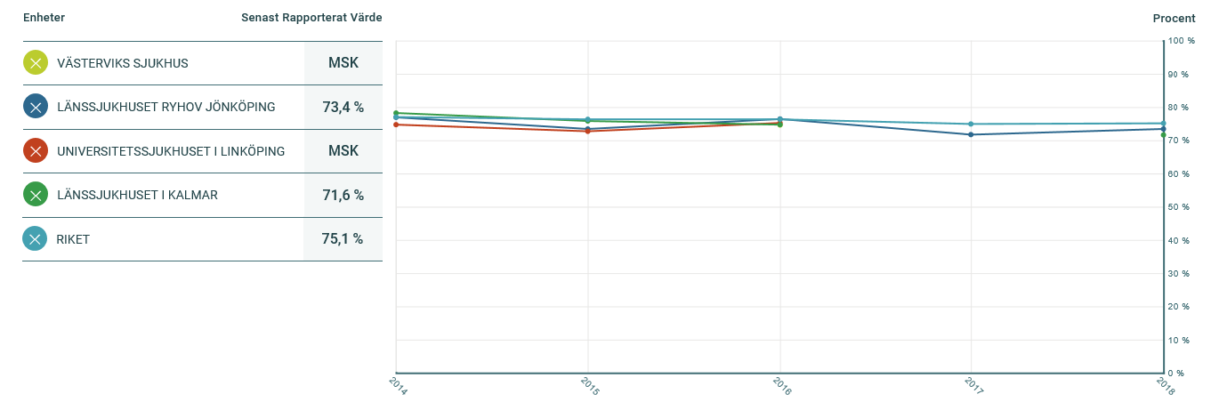
Minskning av bensmärta efter operation för diskbråck – efter justering Andel patienter som anger att bensmärtan är helt förvunnen eller mycket bättre ett år efter operation för diskbråck i ländryggen. Indikatorn är justerad på kliniknivå efter patientsammansättning
Indikatorn visar andelen patienter som ett år efter operation för diskbråck i ländryggen anger att bensmärtan är helt försvunnen eller mycket bättre. Mätperioden avser tid för uppföljning och är justerad på kliniknivå efter patientsammansättning.
Patienterna kan ange fem svar om sin smärta: försvunnen, mycket bättre, något bättre, oförändrad eller sämre. Den här indikatorn visar den andel som svarat att smärtan är försvunnen eller mycket bättre och kan jämföras med indikatorn ”Ökad bensmärta efter operation för diskbråck”, där man hittar den andel som svarat att de är sämre. Indikatorn är viktig att följa eftersom en operation alltid syftar till att göra patientens tillstånd bättre. För att få jämförelserna mer rättvisande på kliniknivå är det viktigt att ta hänsyn till skillnader i patientsammansättningen, case mix. Vid universitetssjukhus opereras till exempel en något annan typ av patienter jämfört med de som opereras vid ett länssjukhus eller en privatklinik. Därför justerar man vid de statistiska beräkningarna för ålder, samsjuklighet, tidigare kirurgi, arbetsförmåga och så vidare.
Kommentar:
Likartade och goda resultat vid våra ryggopererande enheter i regionen. Av någon anledning saknar Kalmar värden för 2017. Från VIS.
M Bergeling 2019

Slide 18
Minskning av bensmärta efter operation för spinal stenos – efter justering Andel patienter som anger att bensmärtan är helt förvunnen eller mycket bättre ett år efter operation för spinal stenos i ländryggen. Indikatorn är justerad på kliniknivå efter patientsammansättning
-
Indikatorn visar andelen patienter som ett år efter operation för spinal stenos i ländryggen anger att bensmärtan är helt försvunnen eller mycket bättre. Mätperioden avser tid för uppföljning och är justerad på kliniknivå efter patientsammansättning. Patienterna kan ange fem svar om sin smärta: försvunnen, mycket bättre, något bättre, oförändrad eller sämre. Den här indikatorn visar den andel som svarat att smärtan är försvunnen eller mycket bättre och kan jämföras med indikatorn ”Ökad bensmärta efter operation för Spinal stenos”, där man hittar den andel som svarat att de är sämre. Indikatorn är viktig att följa eftersom en operation alltid syftar till att göra patientens tillstånd bättre. För att få jämförelserna mer rättvisande på kliniknivå är det viktigt att ta hänsyn till skillnader i patientsammansättningen, case mix. Vid universitetssjukhus opereras till exempel en något annan typ av patienter jämfört med de som opereras vid ett länssjukhus eller en privatklinik. Därför justerar man vid de statistiska beräkningarna för ålder, samsjuklighet, tidigare kirurgi, arbetsförmåga och så vidare.
Kommentar:
Likartade och goda resultat vid våra ryggopererande enheter i regionen. Här finns Västervik med fortfarande? Från VIS.
M Bergeling 2019

Slide 19
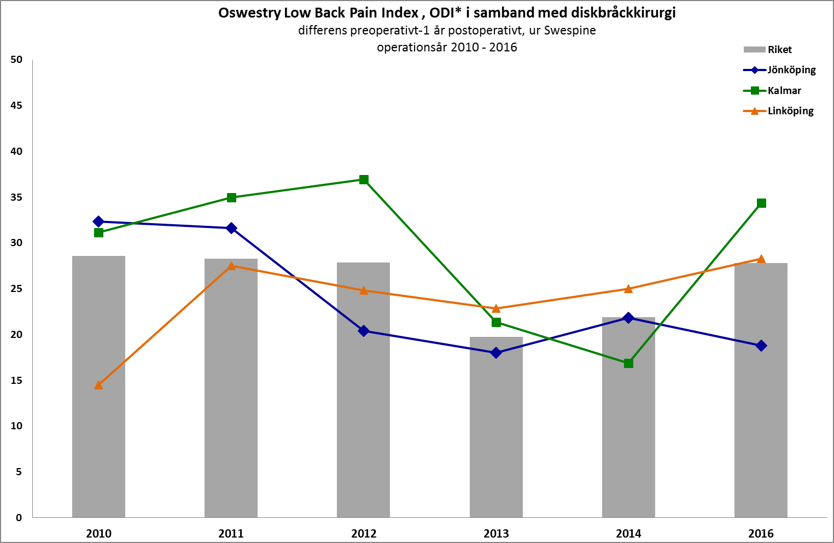
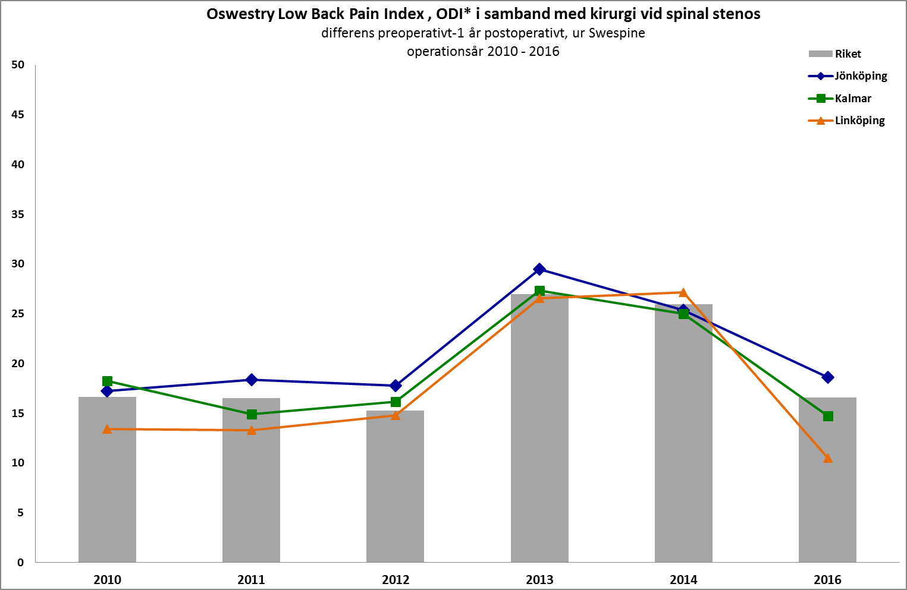
PROM - ryggkirurgi
ODI* upplevd förbättring av funktion - spinal stenos kirurgi och diskbråckkirurgi
Differens preoperativt – 1 år postoperativt, ur Swespine, operationsår 2010-2016
*Oswestry Low Back Pain Index, ryggspecifikt mätinstrument där patient svarar på 10 frågor ger maximalt 100 poäng, förändring på 20-40 poäng indikerar förbättrad funktion
Försök via maila och telefon att få in uppgifter från Swespine men ej fått svar
Mari
Kommentar:
Förra värdekompassens bilder. Har vi någon bra kontakt på Swedspine?
M Bergeling 2019

Slide 20
Regional medicinskt programområde ortopedi Resultatrapport utifrån Värdekompass Sydöstra sjukvårdsregionen
Funktionella resultat - PROM
Höftfraktur
- Åter till boende efter höftfraktur
Höftproteskirurgi
- Funktionella resultat EQ5D i samband med höftledsplastikkirurgi
Knäproteskirurgi
- Patientraporterad ADL-förmåga ett år efter planerad knäprotesoperation
Ryggkirurgi
- Minskning av bensmärta efter operation för diskbråck – efter justering
- Minskning av bensmärta efter operation för spinal stenos – efter justering
- Upplevd funktion
Kliniska resultat
Patienterfarenheter - PREM
Höftproteskirurgi
- Kvalitetsindikatorer för den "vanliga patienten"
- Oönskade händelser inom 90 dagar efter höftproteskirurgi
- Reoperationer inom 2 år efter primär höftprotesoperation samt orsaker
- Sjukgymnast under höftledsbesvärstiden
Höftfraktur - Kvalitetsindikatorer för frakturpatienter
- Tid till operation vid höftfraktur
- Andel protesopererade höftfraktur
Knäproteskirurgi
- Oönskade händelser inom 90 dagar
- Relativ revisionsrisk - Antibiotika i rätt tid vid knäproteskirurgi, VIS
Ryggkirurgi - komplikationer? Förfrågan till Swespine skickad
Patientnöjdhet
- Patientnöjdhet ett år efter planerad höftprotesoperation, årsrapport SHR 2017
- Tillfredsställelse ett år efter knäprotesoperation
- Patienterfarenheter ur NPE, Nationell patientenkät 2018
- Patientnöjdhet ett år efter fotingrepp, Riksfot
Tillgänglighet
- Genomförda första besök inom 90 dagar i ortopedisk vård
- Genomförda operationer/åtgärder inom 90 dagar i ortopedisk vård
- Väntande 90 dagar eller kortare på operation/åtgärd inom ryggkirurgisk vård
Resurser/kostnader
Vårdtider
- Medelvårdtid i samband med höft- och knäledsplastikkirurgi
- Medelvårdtid i samband med spinal stenos- och diskbråckskirurgi
Kostnad per DRG-poäng - Kostnad per producerad DRG-poäng – Andra operationer på bäcken, höft och lårben utom ledproteser - Kostnad per producerad DRG-poäng – Primära ledproteser i knä/fotled - Kostnad per producerad DRG-poäng – Primära ledproteser i höft
Kompetens
Rätt vårdnivå
M Bergeling 2019

Slide 21
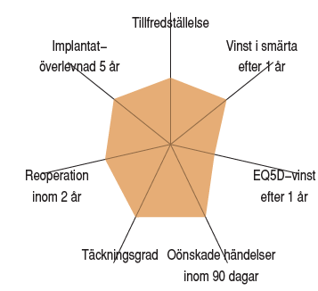
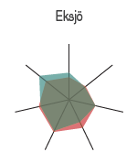
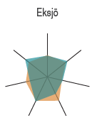
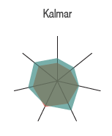
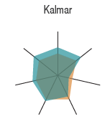
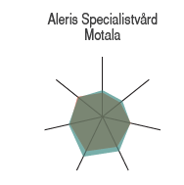
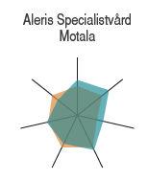
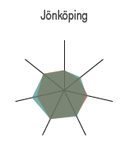
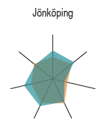
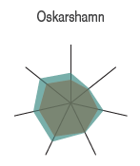
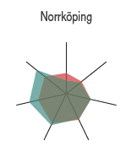
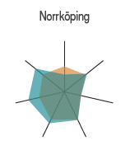
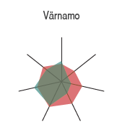
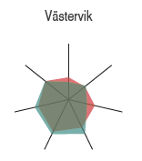
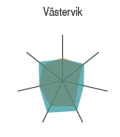
Kliniska resultat - höftprotes
Riket 2017 (rödmarkerat 2016)
Höftartroplastik – Kvalitetsindikatorer för den "vanliga patienten"
Region Jönköpings län
Region Kalmar län
Region Östergötland
2016
2017
2016
2017
2016
2017
Den vanlige patienten:
Man, kvinna 55-85 år, ASA I-II, BMI 18,5-29,9, artros.
Kommentar:
Linköping för få vanliga patienter. Två mätningar som gör att man i samma bild kan se om det har ändrat sig över åren ett önskemål från RMPO våren 2018. Man bör göra en analys av sin egen verksamhet och eventuellt lära av andra. Från Svenska höftprotesregistret.
M Bergeling 2019

Slide 22
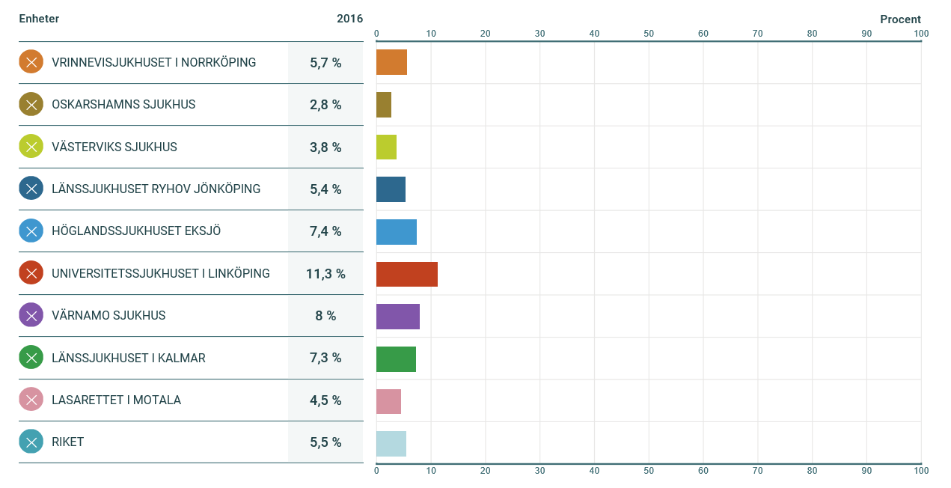
Oönskade händelser inom 90 dagar efter höftproteskirurgi Andel oönskade händelse inom 90 dagar efter total höftprotesoperation. Mätperioden är 3 år. det redovisade årtalet är det sista av dessa
Kommentar:
Alla komplikationer som inneburit förlängd vårdtid eller återinläggning i slutenvård. Bör spegla eventuell samsjuklighet (ASA och/eller Charnleyscore). Sannolikt har Linköping en tyngre patientgrupp att hantera som universitetssjukhus.
I övrigt finns en skillnad mellan 3-8%. Varför?
Indikatorn visar andelen patienter som inom 90 dagar efter operationen drabbats av oönskade händelser. Med begreppet oönskad händelse avses sådana diagnos- och åtgärdskoder som kan tänkas representera en oönskad händelse och som förekommit i Patientregistret under sjukhusvistelsen eller vid en återinläggning inom 90 dagar efter ingreppet. Hit räknas inte bara lokala komplikationer utan även kardiovaskulära, medicinska och kirurgiska åkommor.
M Bergeling 2019

Slide 23
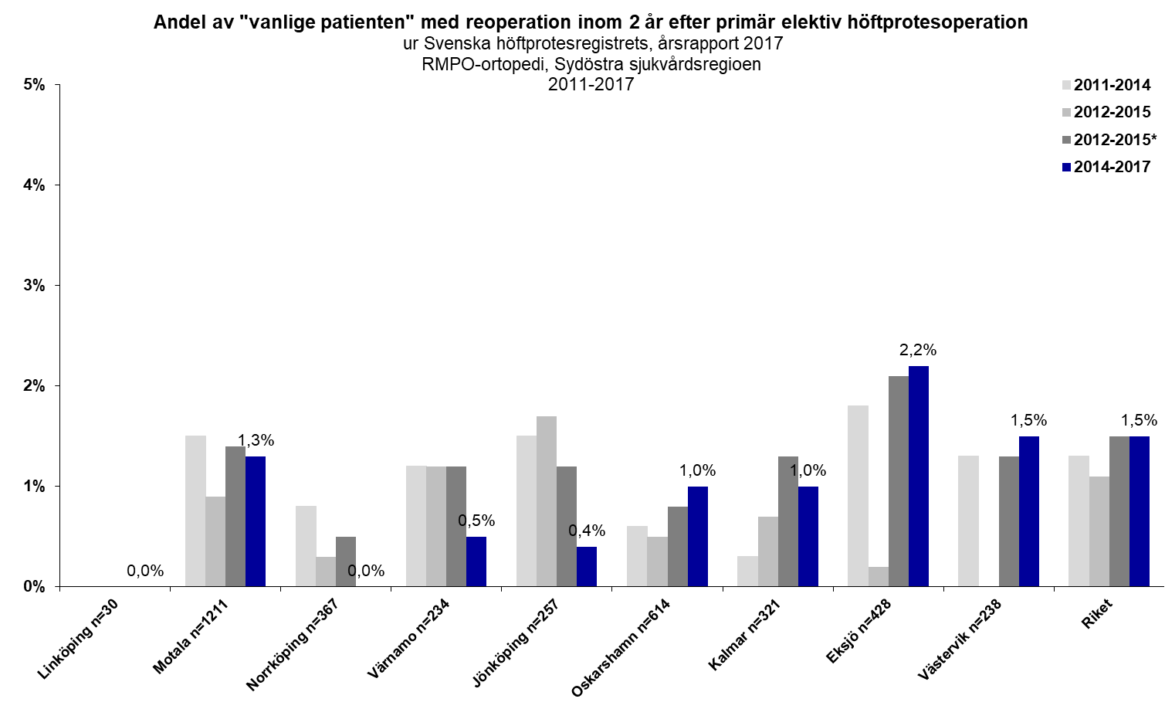
Kliniska resultat - höftprotes
Den vanlige patienten:
Man, kvinna 55-85 år, ASA I-II, BMI 18,5-29,9, artros.
Riket
Kommentar:
Alla utom Eksjö ligger under rikssnittet. Norrköping inga reoperationer på 367 patienter! Enstaka fall gör det svårt att värdera i % - enheter.
M Bergeling 2019

Slide 24
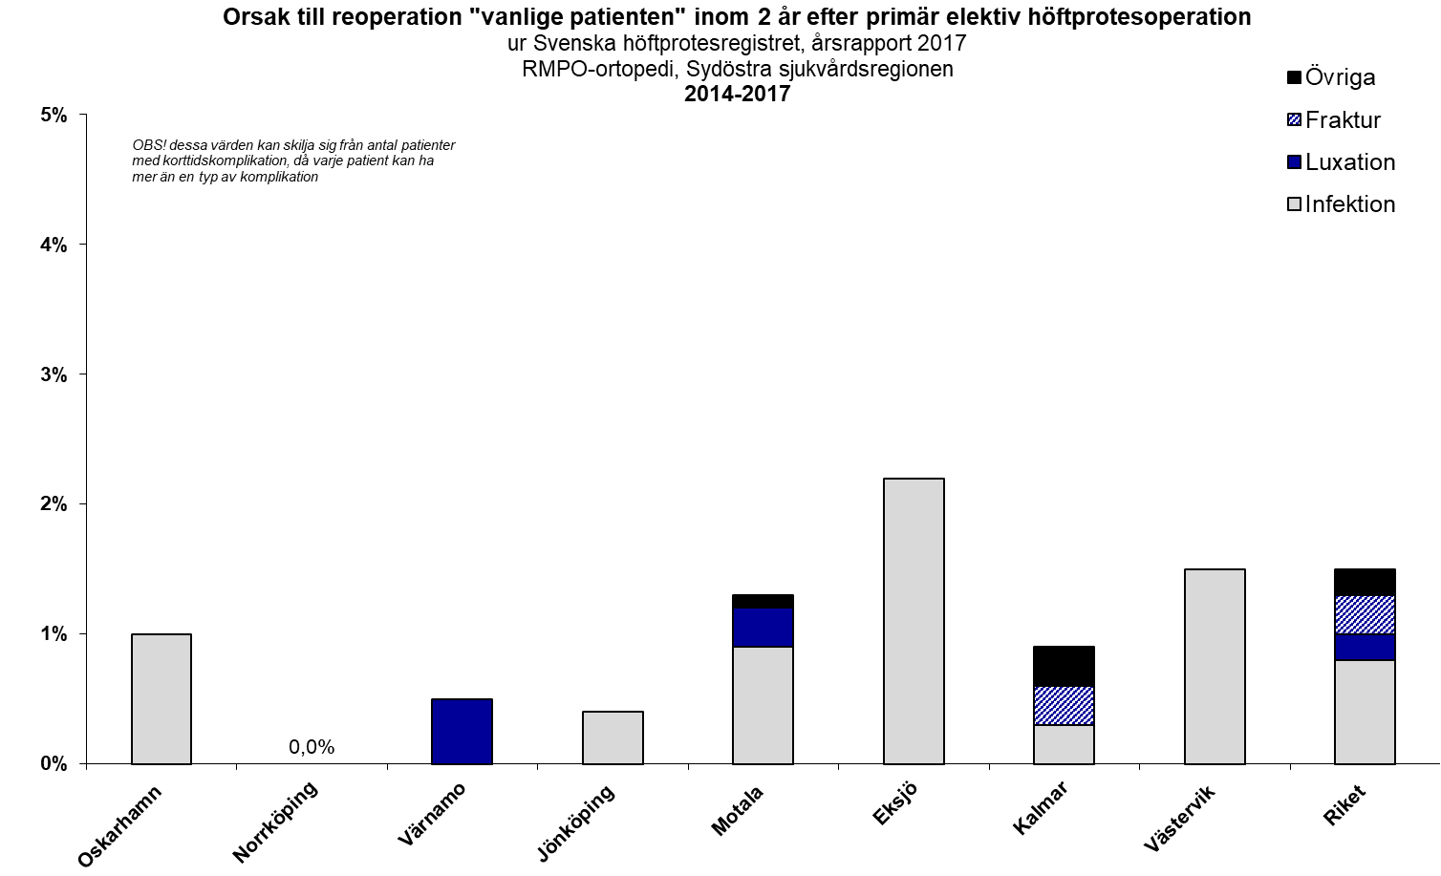
Kliniska resultat - höftprotes
Kommentar:
Åtgärd för infektion dominerar. Enstaka luxationer och frakturer. Snittföring? Ökat användande av cementfri proteser?
M Bergeling 2019

Slide 25
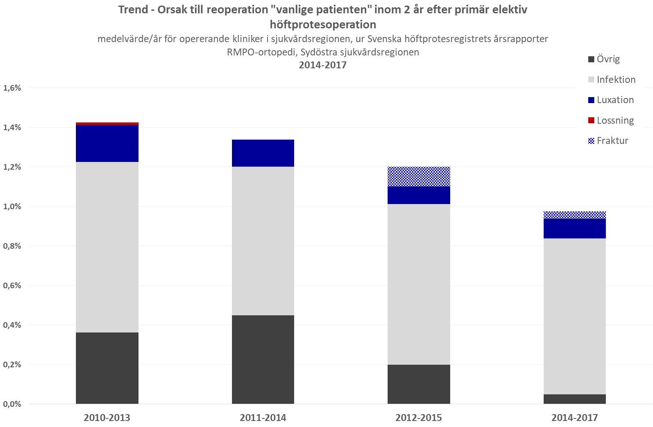
Kliniska resultat - höftprotes
Kommentar:
Positiv utveckling över tid. Infektionerna dominerar. Ökat antal tidiga frakturer. Cementfria system? Samtidigt viss minskning av luxationer. Snittföring? Större ledhuvuden? Teknik/vana?
M Bergeling 2019

Slide 26
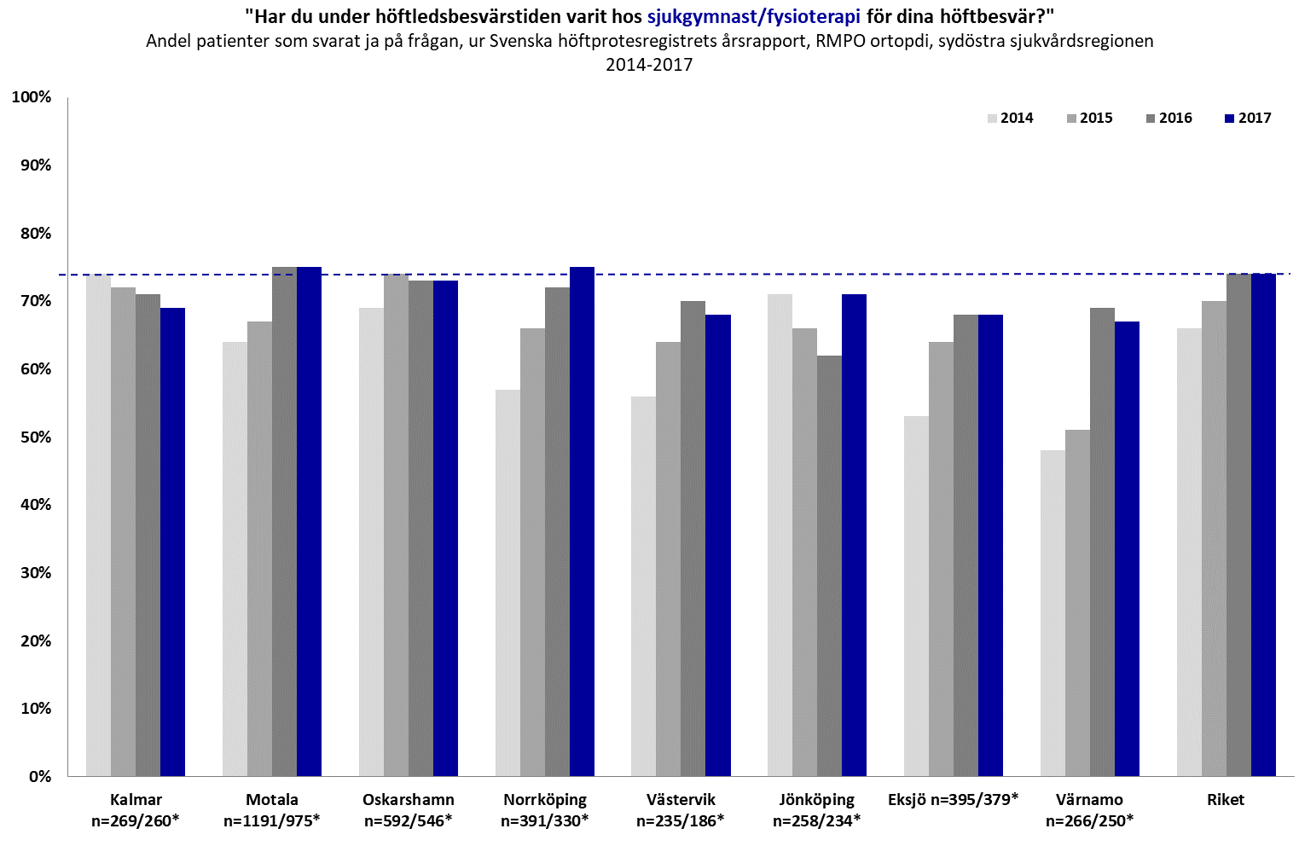
Kliniska resultat - höftprotes
Se även BOA-registret:
Bättre omhändertagande av patienter med artros - BOA-registret
Kommentar:
Generellt positiv utveckling.
Kommentar:
*antal uppföljda
M Bergeling 2019

Slide 27
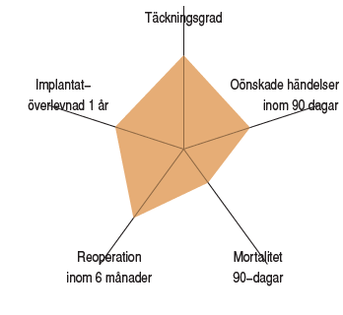
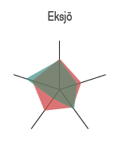
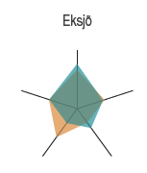
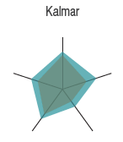
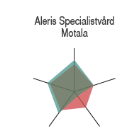
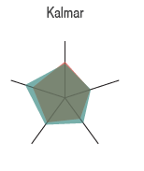
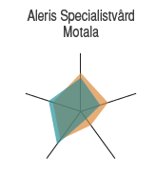
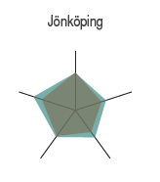
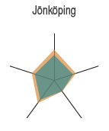
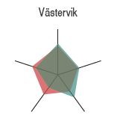
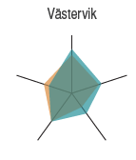
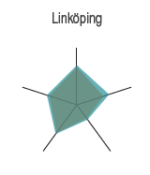
Kliniska resultat - höftfraktur
Riket 2017 (rödmarkerat 2016)
Kvalitetsindikatorer för frakturpatienter
Region Jönköpings län
Region Kalmar län
Region Östergötland
2016
2017
2016
2017
2016
2017
Kommentar:
Ny trendbild. Slår ganska mycket mellan mätningarna +/-. Stor variation mellan olika enheter. Just nu ser det bra ut för Kalmar och Linköping
M Bergeling 2019

Slide 28
Tid till operation vid höftfraktur Tid till operation av höftfraktur efter ankomst till sjukhus.
Kommentar:
Alla klarar i princip 24 timmars regeln. Rätt stora skillnader där Västervik år efter år lyckas klara och behålla sin vårdprocess. Västervik har tidigare presenterat detta i RMPO. Genomslag?
Finns det ett samband mellan hög andel protesförsörjningar och längre vårdprocess?
Se Linköping.
Stark utveckling i Motala.
Indikatorn visar medelväntetid till operation av höftfraktur efter ankomst till sjukhus. Alla patienter med höftfraktur förs till sjukhus och opereras, även om valet av operationsmetod varierar. Själva frakturen är inte akut livshotande, vilket gör att patienten kan få vänta på operationen.
Allt fler patienter får en höftprotes, vilket har medfört en ökad belastning på ortopediska operationsavdelningar.
Studier har visat att om det går mer än ett dygn innan operationen så leder det till ökad dödlighet efter ett par månader, även för i övrigt friska patienter. Dessutom ökar komplikationer som infektioner, trycksår och förvirring. Att vänta på operation är ansträngande för patienten både fysiskt och psykiskt och vårdtiden förlängs ofta. Väntetid till operation är därför ett viktigt mått på hälso- och sjukvårdens resurser och attityder.
M Bergeling 2019

Slide 29
Protesoperation vid höftfraktur Andel protesopererade patienter vid höftfraktur. Avser patienter 65 år och äldre. Åldersstandardiserade värden. Mätperioden är 2 år. Det redovisade årtalet är det sista av dessa
-
Kommentar:
Vad är det som styr andelen protesförsörjda patienter kontra intern fixation?
Antydan till ökning över tid.
Protesoperation medför förlängda operationstider och ökade protestkostnader, men denna fördyring av det första operationstillfället kompenseras av den betydligt lägre frekvensen av omoperationer. Primär höftprotes leder också till mindre smärta, lättare rehabilitering och bättre hälsorelaterad livskvalitet för patienten. Vid hälsoekonomiska analyser med beaktande av dessa variabler har man funnit att den nya behandlingsmodellen ger en markant förbättrad kostnadseffektivitet.
M Bergeling 2019

Slide 30
Kliniska resultat - knäprotes
Oönskade händelser inom 90 dagar (kirurgiska, kardiovaskulära, andra medicinska, död samt alla händelser). Notera att en patient bara kan ha en oönskad händelse inom varje grupp men kan förekomma inom flera grupper.
Ur Svenska knäprotesregistret årsrapport 2018
Kvinnor
Män
Kommentar:
Trenden generellt klart positiv. Innefattar bara knärelaterade händelser. Vi har tidigare haft en diskussion kring mobilisering, om det skall anses som en oönskad händelse. Dessa är med här. Frågan är adresserad till registret.
Ovan ses skillnad beroende på kön. Här är alla även medicinska och död med.
Undersökningen omfattar primära totala knäproteser som opererades för artros under åren 2014- 2016. Om båda knäna har opererats inom loppet av 90 dagar inkluderas enbart det senare och enbart det ena knät om båda har opererats samma dag. SKAR skickar uppgifter om registrerade patienter till Registerservice som utför matchningen mot Patientregistret. För alla patienter undersöks huruvida dessa har fått diagnos- eller åtgärdskoder som svarar till definitionen av oönskade händelser, under eller efter operationvistelsen, upp till 90 dagar efter operationen.
Koderna har indelats i följande grupper:
A) Kirurgiska åtgärdskoder som omfattar reoperationer av knäprotes och andra ingrepp som kan tänkas vara komplikation.
DA) Diagnoskoder som representerar kirurgiska komplikationer.
DB) Diagnoskoder som omfattar knärelaterade åkommor som kan ha använts vid komplikation efter en knäprotesoperation.
M Bergeling 2019

Slide 31
Kliniska resultat - knäprotes
Riket
Kommentar:
Bra resultat inom regionen. Oskarshamn bättre än riksgenomsnittet.
Knäprotesregistret definierar en revision som alla reoperationer där proteskomponenter byts, läggs till eller tages bort. Anledningen till att andra reoperationer inte räknas är att kort tid efter att registret startade, noterades det att kirurger inte rapporterade reoperationer som de själva inte uppfattade var direkt relaterade till knäprotesoperationen. Detta innebar att olika mjukdelsoperationer aldrig rapporterades och därför beslöt registret sig för att använda en snävare definition av revision som tveklöst hade med implantatet att göra.
OBS! Byte av insats vid infektion har inte klassificerats som en revision
Ur Svenska knäprotesregistret årsrapport 2018
M Bergeling 2019

Slide 32
Antibiotika i rätt tid vid knäproteskirurgi, VIS Andel patienter som fick förebyggande antibiotika i rätt tid inför knäprotesoperation
Kommentar:
Ett förtydligande är att första injektionen/infusionen skall starta 45-30 innan operationsstart/BTF.
Dåliga resultat generellt med tyngdpunkt på Oskarshamn, Motala o Kalmar? Vissa kliniker har svårt med registreringen. Målet bör vara 100%.
Klindamucin har en högre risk för revision på grund av infektion varför fördjupad allergianamnes är viktigt. Se PRISS expertgrupp 2
Indikatorn visar andelen knäprotesopererade patienter som fick förebyggande antibiotika inom rätt tidsintervall innan operationen, 30–45 minuter innan operationsstart. Enbart primära (förstagångsoperationer) knäprotesoperationer ingår.
Antibiotika ges förebyggande syfte för att minska risken för infektion i samband med protesoperationen. För att ha avsedd effekt måste koncentrationen av antibiotika i vävnaden vara hög under hela operationstiden och timmarna därefter. Indikatorn baserar sig på rekommendationerna från PRISS-projektet (ProtesRelaterade Infektioner Ska Stoppas), som anger att den första dosen skall ges 30-45 minuter före op-start eller anläggning av blodtomt fält, den andra dosen två timmar efter den första, och den tredje dosen ges efter ytterligare fyra timmar. Indikatorn visar således enbart om rekommendationen om tidpunkten för den första dosen efterlevs. I enskilda fall kan det vara motiverat att avvika från rekommendationen.
M Bergeling 2019

Slide 33
Regional medicinskt programområde ortopedi Resultatrapport utifrån Värdekompass Sydöstra sjukvårdsregionen
Funktionella resultat - PROM
Höftfraktur
- Åter till boende efter höftfraktur
Höftproteskirurgi
- Funktionella resultat EQ5D i samband med höftledsplastikkirurgi
Knäproteskirurgi
- Patientraporterad ADL-förmåga ett år efter planerad knäprotesoperation
Ryggkirurgi
- Upplevd funktion
Kliniska resultat
Patienterfarenheter - PREM
Höftproteskirurgi
- Kvalitetsindikatorer för den "vanliga patienten"
- Oönskade händelser inom 90 dagar efter höftproteskirurgi
- Reoperationer inom 2 år efter primär höftprotesoperation samt orsaker
- Sjukgymnast under höftledsbesvärstiden
Höftfraktur - Kvalitetsindikatorer för frakturpatienter
- Tid till operation vid höftfraktur
- Andel protesopererade höftfraktur
Knäproteskirurgi
- Oönskade händelser inom 90 dagar
- Relativ revisionsrisk - Antibiotika i rätt tid vid knäproteskirurgi, VIS
Ryggkirurgi - komplikationer? Förfrågan till Swespine skickad
Patientnöjdhet
- Patientnöjdhet ett år efter planerad höftprotesoperation, årsrapport SHR 2017
- Tillfredsställelse ett år efter knäprotesoperation
- Patienterfarenheter ur NPE, Nationell patientenkät 2018
- Patientnöjdhet ett år efter fotingrepp, Riksfot
Tillgänglighet
- Genomförda första besök inom 90 dagar i ortopedisk vård
- Genomförda operationer/åtgärder inom 90 dagar i ortopedisk vård
- Väntande 90 dagar eller kortare på operation/åtgärd inom ryggkirurgisk vård
Resurser/kostnader
Vårdtider
- Medelvårdtid i samband med höft- och knäledsplastikkirurgi
- Medelvårdtid i samband med spinal stenos- och diskbråckskirurgi
Kostnad per DRG-poäng - Kostnad per producerad DRG-poäng – Andra operationer på bäcken, höft och lårben utom ledproteser - Kostnad per producerad DRG-poäng – Primära ledproteser i knä/fotled - Kostnad per producerad DRG-poäng – Primära ledproteser i höft
Kompetens
Rätt vårdnivå
M Bergeling 2019

Slide 34
Resurser - höftprotes
Kommentar:
Fantastisk utveckling i regionen. Många är nere på 1-dygnsvård eller i vissa fall poliklinisering.
Man vet att detta inte ger ökat antal återinläggningar och inte påverkar patientnöjdheten. Linköping har sannolik en annan case mix. Eksjö och Värnamo har de kortaste vårdtiderna.
Planerad primär höftledsplastik : NFB29, NFB39, NFB49 som åtgärd.
Diagnos M16.x
M Bergeling 2019

Slide 35
Resurser - knäprotes
Kommentar:
Se kommentaren kring höftpatienter och vårdtid. Inga knäproteser i Linköping och Jönköping.
Planerad primär knäledsplastik: NGB09, NGB19, NGB29, NGB39, NGB49 som åtgärd. Diagnos M17.x
M Bergeling 2019

Slide 36
Resurser - ryggkirurgi
Medelvårdtid - spinal stenos kirurgi och diskbråckkirurgi
ur Swespine, operationsår 2010-2016
Försök via maila och telefon att få in uppgifter från Swespine men ej fått svar
Mari
Kommentar:
Förra värdekompassens bilder. Har vi någon bra kontakt på Swedspine?
M Bergeling 2019

Slide 37
Kostnad per producerad DRG-poäng – Primära ledproteser i höft*
Kostnad per DRG-poäng för DRG H02 Primära ledproteser i höft inom den specialiserade somatiska slutenvården
Kommentar:
Det här är svårt och komplext. Kan det vara så att det är dubbelt så dyrt att producera en höftprotes i Linköping jämfört med Motala.
Vi söker dock bra mått som speglar resurser och kostnader.
*Enbart kostnader i sluten vård och för så kallade innerfall ingår. Retrospektiva DRG-vikter har beräknats efter sjukhusvårdtillfällen. Måttet syftar till att beskriva hälso- och sjukvårdens produktivitet, men säger ensamt inget om effektiviteten, eftersom uppgifter om kvalitet inte ingår. Om fortsatt slutenvård bedrivs på annat sjukhus efter akutfasen ingår heller inte kostnaderna för denna vård.
Måttet kostnad per DRG-poäng relaterar kostnader till prestationer med en metod som innebär att hänsyn tas till den förväntade resursinsatsen. Det alternativa måttet, kostnad per vårdtillfälle, tar ingen hänsyn till olikheter i patientsammansättningen, till att enskilda vårdtillfällen kan kräva olika resursinsats trots att grundsjukdomen är densamma. Syftet med DiagnosRelateradeGrupper (DRG) är att för både beskrivnings- och ersättningssyften gruppera vårdkontakter så att grupperna dels är resursmässigt homogena, dels kliniskt meningsfulla (homogena). Grupperingen baseras på patientens huvud- och bidiagnoser och de åtgärder som utförs, samt i några grupper även på ålder och utskrivningssätt. Socialstyrelsen ansvarar för sjukvårdens primär- och sekundärklassifikationer. De nordiska länderna har en gemensamt förvaltad DRG-modell, Nord-DRG.
M Bergeling 2019

Slide 38
Kostnad per producerad DRG-poäng – Primära ledproteser i knä/fotled*
Kostnad per DRG-poäng för DRG H04 Primära ledproteser i knä/fotled inom den specialiserade somatiska slutenvården
Kommentar:
Motala saknas. Tror att de ej kan separera höft och knä.
I övrigt se kommentar höfter.
*Enbart kostnader i sluten vård och för så kallade innerfall ingår. Retrospektiva DRG-vikter har beräknats efter sjukhusvårdtillfällen. Måttet syftar till att beskriva hälso- och sjukvårdens produktivitet, men säger ensamt inget om effektiviteten, eftersom uppgifter om kvalitet inte ingår. Om fortsatt slutenvård bedrivs på annat sjukhus efter akutfasen ingår heller inte kostnaderna för denna vård.
Måttet kostnad per DRG-poäng relaterar kostnader till prestationer med en metod som innebär att hänsyn tas till den förväntade resursinsatsen. Det alternativa måttet, kostnad per vårdtillfälle, tar ingen hänsyn till olikheter i patientsammansättningen, till att enskilda vårdtillfällen kan kräva olika resursinsats trots att grundsjukdomen är densamma. Syftet med DiagnosRelateradeGrupper (DRG) är att för både beskrivnings- och ersättningssyften gruppera vårdkontakter så att grupperna dels är resursmässigt homogena, dels kliniskt meningsfulla (homogena). Grupperingen baseras på patientens huvud- och bidiagnoser och de åtgärder som utförs, samt i några grupper även på ålder och utskrivningssätt. Socialstyrelsen ansvarar för sjukvårdens primär- och sekundärklassifikationer. De nordiska länderna har en gemensamt förvaltad DRG-modell, Nord-DRG.
M Bergeling 2019

Slide 39
Resurser
Kompetens – som möter behov Bild över nuläget kring kompetens för specifika områden t ex axelkirurg, höft, Skatta nuläget, Gardering för svängningar, Pensionsavgångar? ST på de nivåer vi behöver? Specialistkompetensnivå för de professioner som behövs inom ortopedi (sjukhus? primärvård?)
Operationsutrymme och vårdplatser i förhållande till behov Hur ser det ut på våra enheter. Skall vi se oss som en gemensam resurs?
Rätt vårdnivå egenvård, primärvård, sjukhus
Nationellt kliniskt kunskapsstöd
M Bergeling 2019

Slide 40
Reflektioner
Ger dessa resultat de svar vi behöver för att säkra God ortopedi i regionen?
Hur arbetar vi med dessa underlag vid våra respektive verksamheter och för specifika patientgrupper?
Organisatoriska förutsättningar
Hur långt bort ligger en gemensam storregion?
Samverkan inom regionen
M Bergeling 2019

